Slide 1


Pós Graduação Patologia
Disciplina de Morfometria Aplicada à Patologia
Projeto de Estudo Morfométrico
Mario Jorge Frassy Feijó

Slide 2
Pós Graduação em Patologia
ANALISE MORFOMETRICA NARINÁRIA PRÉ E PÓS-OPERATÓRIA EM CRIANÇAS COM FISSURA LABIAL
Linha de Pesquisa: Métodos biotecnológicos e educacionais aplicados à patologia
Mario Jorge Frassy Feijó
Orientador: Prof. Dr. Hilton Justino

Slide 3
INTRODUÇÃO

Slide 4
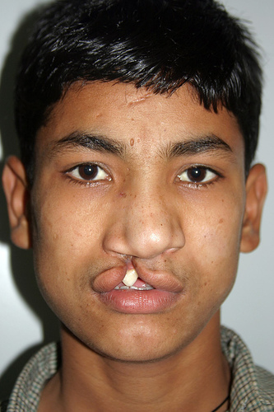
Deformidade Nasal
Assimetria narinária
Narina fissurada “deitada”
Ponta Bulbosa
Pior nas maiores fissuras
LIOU et al., 2004; FISHER et al 2008 .

Slide 5
Em cirurgia plástica e maxilofacial, a maior parte dos diagnósticos e planejamento de tratamento foram feitos por inspeção visual; medições antropométricas podem ajudar cirurgiões a realizar avaliações objetivas e quantitativas das deformidades e fazer guias pré e pós-operatórios e decidir estratégias cirúrgicas.
(HE et al., 2009)

Slide 6
A qualidade da morfologia facial pode ser estimada apenas pelas proporções apresentadas pelos dados quantitativos
(FARKAS et al., 2000)
Um padrão morfométrico de avaliação da parte externa do nariz poderia ser um parâmetro confiável na comparação de resultados nas rinoplastias
(HOCHMANN et al., 2002).

Slide 7
Régua e tabulados, e ângulos por um transferidor
(FARKAR et al. 1973; KOHOUT et al., 1998).
FARKAS, KOLAR e MUNRO (1986) difundiram o uso de pontos antropométricos para fazer estudos morfométricos das narinas

Slide 8
A padronização fotográfica e fotogrametria do nariz
Auxílio de computador a partir de fotografias comuns
(FARKAS et al., 1980; Furnas, 1987; HOCHMANN et al., 2002)
Tempo
Documentação

Slide 9
2 JUSTIFICATIVA
Avaliação pós operatória em cirurgia plástica
bom, regular, ou ruim
Carência na literatura na capacidade de observar a evolução destes procedimentos de medição comparando-os.
Poucas pesquisas aplicadas à população local.

Slide 10
3 OBJETIVOS
3.1 Objetivo Geral
Analisar a morfometria narinária pré e pós-operatória em crianças com fissura labial unilateral.
3.2 Objetivos Específicos
- Comparar os achados antropométricos, narinários pré-cirúrgicos com as alterações promovidas pelo procedimento cirúrgico para correção de deformidade labial, em crianças com fissura labial unilateral.
- Comparar a sensibilidade dos métodos manuais (paquimetria) e digitais (fotogrametria) de antropometria facial na morfometria narinária em crianças com fissura labial unilateral.

Slide 11
4 HIPÓTESES
Diferenças entre as medidas antropométricas das narinas de crianças portadoras de fissura labial - Assimetria.
Diferença de acurácia entre diferentes técnicas antropométricas.

Slide 12

5 MÉTODO
5.1 ÁREA

Slide 13
5.1 ÁREA
Em 2010:
62 crianças com fissura labial foram operados no primeiro ano de vida

Slide 14
5 MÉTODO
5.2 População
Crianças portadoras de fissura labial unilateral
Ambos os sexos
Obedecer aos critérios de inclusão
Submetidas a cirurgia no Cadefi/IMIP de 01 de Novembro de 2011 a 28 de Fevereiro de 2012

Slide 15
5 MÉTODO
5.2.1 Seleção da Amostra
Por conveniência
Novembro 2011 a Fevereiro 2012
Não será realizada Randomização ou mascaramento da amostra
Amostra prevista: 20 crianças

Slide 16
5 MÉTODO
5.2.1.1 Criterios de Inclusão
Serão incluídas no estudo proposto:
a) Crianças com fissura labial, unilateral direita ou esquerda, que, segundo classificação de Spina (SPINA et al., 1972) poderão ser classificadas como pré-foramen completa e incompleta ou transforamen, ambos os sexos, submetidas à correção cirúrgica da fissura labial no primeiro ano de vida;
b) Crianças sem outras malformações craniofaciais ou doenças sistêmicas;
c) Crianças que não foram submetidas a intervenções prévias na face;
d) Crianças cujos responsáveis aceitem participar da pesquisa.

Slide 17
5 MÉTODO
5.2.1.2 Critérios de Exclusão
a) Pacientes que não realizarem o acompanhamento pós-operatório;
b) Pacientes que apresentem complicações graves ou em sitio cirúrgico, como infecção ou deiscência no Período pós-operatório;
c) Crianças cujos responsáveis solicitem saída da pesquisa;

Slide 18
5 MÉTODO
5.3.1 Variáveis Dependentes
a) Paquimetria: Caracterização numérica da distancia entre estruturas ou pontos de referencias, avaliadas através de medição com paquímetro, expressa em milímetros, com até 02 casas decimais.
b) Fotogrametria: Caracterização numérica da distancia entre estruturas ou pontos de referencias, avaliadas através de medição com auxílio de fotografias em escala, expressa em milímetros, com até 02 casas decimais.

Slide 19
5 MÉTODO
4.3.2 Variáveis Independentes
a) Tempo de pós-operatório: Tempo decorrido após intervenção cirúrgica.
b) Sexo: Variável separada por sexo feminino e masculino.

Slide 20
5 MÉTODO
5.4 Metodo de Coleta
Será respeitada rotina do serviço
Os procedimentos de coleta serão inseridos

Slide 21
Amostra
Procedimentos de medição Pré-operatórios
10 dias
Cirurgia
Acompanhamento Pós-operatório
3 meses
Novos Procedimentos de medição Pós-operatórios
FLUXOGRAMA DA PESQUISA

Slide 22
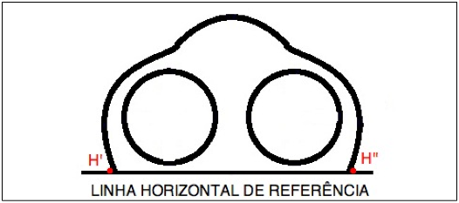
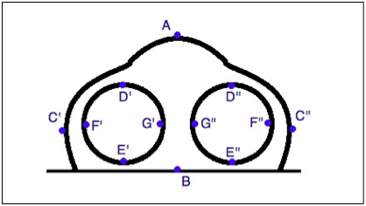
5 MÉTODO
5.4 Metodo de Coleta
Marcação dos pontos

Slide 23
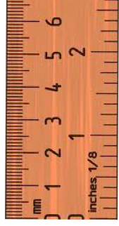
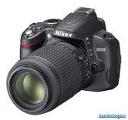
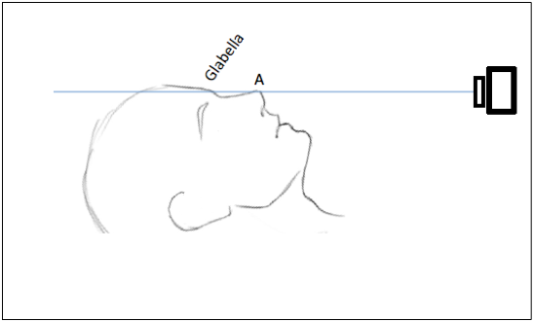
5 MÉTODO
5.4 Metodo de Coleta
Alinhamento entre os pontos A e glabela

Slide 24
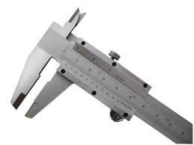
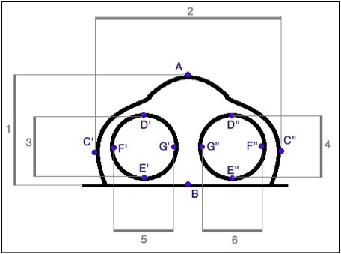
5 MÉTODO
5.4 Metodo de Coleta
Medição

Slide 25
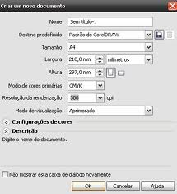
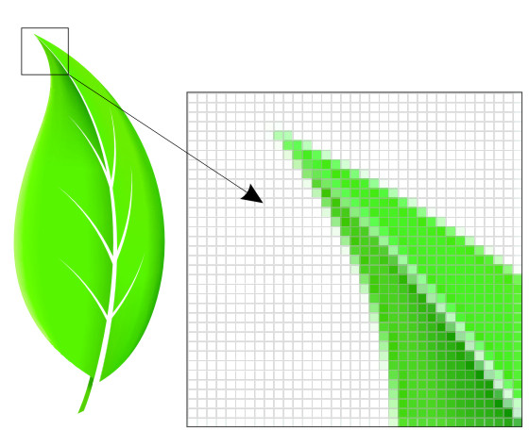
5 MÉTODO
Uso do Software
Image J
- medições a partir dos Pixels da figura

Slide 26
5 MÉTODO
5.4 Metodo de Coleta
Preenchimento de protocolo de coleta de dados
Texto

Slide 27
5 MÉTODO
5.4 Metodo de Coleta
Reavaliação após 3 meses
Nova coleta de dados

Slide 28
5 MÉTODO
5.4 Metodo de Coleta
Preenchimento de protocolo de coleta de dados
Texto

Slide 29
5 MÉTODO
5.5 Desenho de Estudo
Descritivo - Sem intervenção
Transversal
Prospectivo

Slide 30
5 MÉTODO
5.6 Métodos de analise dos dados
Testes de normalidade
Análise de variância
Análise de correlação
Teste de regressão
Software BIOESTAT 5.0
www.mamiraua.org.br/download/

Slide 31
CRONOGRAMA

Slide 32
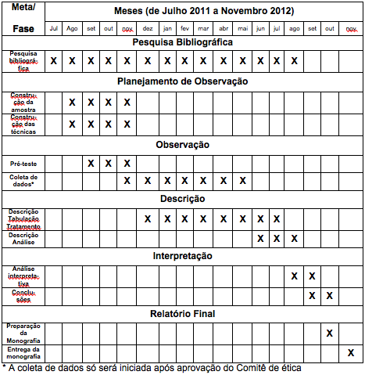

Slide 33
ORÇAMENTO

Slide 34
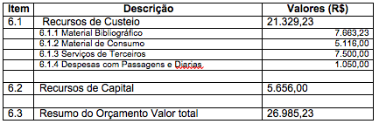
ORÇAMENTO

Slide 35
Referencias Bibliográficas
ADENWALLA HS, NARAYANAN PV. Primary Unilateral Cleft Lip Repair. Indian J Plast Surg. 2009; 42: 62-70.
AL-KHATIB AR. Facial three dimensional surface imaging: an overview. Archives of orofacial sciences. 2010; 5(1):1-8.
AYRES, Manuel; AYRES Jr, Manuel; AYRES, Daniel Lima; SANTOS, Alex de Assis dos Santos. BioEstat: aplicações estatísticas nas áreas das ciências biológicas e médicas. Belém; Sociedade Civil Mamirauá: MCT-CNPq, 2007.
BIANCHINI, E. M. G. A cefalometria nas alterações miofuncionais orais- diagnóstico e tratamento fonoaudiológico. 5a ed rev. e ampl. Carapicuíba: Pró-fono; 2002.
BOEHRINGER S, VOLLMAR T, TASSE C, WURTZ RP, GILLESSEN-KAESBACH G, HORSTHEMKE B, WIECZOREK D. Syndrome identification based on 2D analysis software. Eur J Hum Genet. 2006; 14(10): 1082-1089.
BURT JD, BYRD HS. Cleft Lip: Unilateral Primary Deformities. Plas Recon Surg. 1999; 105(3): 1043-1055.
CATTONI, D. M.; FERNANDES, F. D. M.. Medidas e proporções faciais em crianças: contribuições para a avaliação miofuncional orofacial. Pró-fono Revista de Atualização Científica, v. 16, n. 1, p. 7-18, jan.-abr. 2004.
CATTONI, D. M. O uso do paquímetro na avaliação da morfologia orofacial. Rev Soc Bras Fonoaudiol, v. 11, n. 01, p. 52-8, 2006.
DESROSIERS AE, KAWAMOTO HK, KATCHIKIAN HV, JARRAHY R, BRADLEY JP. Microform Cleft Lip Repair With Intraoral Muscle Interdigitation. Annals of Plastic Surgery; 2009. 62 (6): 640-644.
DI BERNARDO BE, ADAMS RL, KRAUSE J, FIORILLO MA, GHERADINI G. Photographic standards in plastic surgery. Plast. Reconstr. Surg. 102: 559, 1998.
DIXON MJ, MARAZITA ML, BEATY TH, MURRAY JC. Cleft lip and palate: synthesizing genetic and environmental influences. Nat Rev Genet . 2011 March ; 12(3): 167–178.
EMSEN IM. Modification of the Repair of a Unilateral Cleft Lip. The Journal of Craniofacial Surgery. 2008; 19(5): 1330-1342.

Slide 36
Referencias Bibliográficas
FURNAS D. Re: Comparison of the morphology of the cleft face and the normal face: defining the anthropometric differences. J Craniofac Surg; 11(4): 405, 2000.
FARKAS LG, LINDSAY WK. Morphology of the adult face following repair of unilateral cleft lip and palate in childhood. Plast. Reconstr. Surg. 1973; 52(6): 652-655.
Farkas LG, Bryson W, Tech B, Klotz J. Is photogrammetry of the face reliable? Plast Reconstr Surg 1980;66(3):346-55.
Farkas LG, Kolar JC, Munro IR. Geography of the nose: a morphometric study. Aesthetic Plast Surg 1986;10:191-223.
Farkas LG, Hajnis K, Posnick JC. Anthropometric and anthroposcopic findings of the nasal and facial region in cleft patients before and after primary lip and palate repair. Cleft Palate Craniofac J. 1993; 30(1): 1-12.
Farkas LG. Anthropometry of the Head and Face. 2nd ed. New York, NY: Raven Press 1994.
FARKAS LG, FORREST CR, PHILLIPS JH. Comparisson of the morphology of the “cleft face” and the normal face: defining the anthropometric differences. J Craniofacial Surg; 11(2): 76-82. 2000.
FARKAS, L. G.; TOMPSON, B. D.; KATIC, M. J.; FORREST, C. R. Differences between direct (anthropometric) and indirect (cephalometric) measurements of the skull. J Craniofac Surg, v. 13, n. 01, p. 105-8, 2002.
FISHER DM, TSE R, MARCUS JR. Objective Measurements for Grading the Primary Unilateral Cleft Lip Nasal Deformity. Plast. Reconstr. Surg. 122: 874, 2008.
FURNAS D. Re: Comparison of the morphology of the [quot ] cleft face[quot ] and the normal face: defining the anthropometric differences. J Craniofac Surg. 2000; 11(4): 405.
GROBBELAAR R, DOUGLAS TS. Stereo image matching for facial feature measurement to aid in fetal alcohol syndrome screening. Med Eng Phys. 2007. 29(4): 459-464.
HALAZONETIS DJ. Acquisition of 3-dimensional shapes from images. Am J Orthod Dentofacial Orthop. 2001; 119(5): 556-560.

Slide 37
Referencias Bibliográficas
HAJEER MY, MILLETT DT, AYOUB AF, SIEBERT JP. Applications of 3D imaging in orthodontics: part I. J Orthod. 2004; 31(1): 62-70.
HAMMOND P, HUTTON TJ, ALLANSON JE, BUXTON B, CAMPBELL LE, ET AL. Discriminating power of localized three-dimensional facial morphology. Am J Hum Genet, 2005; 77(6): 999-1010.
HAMMOND P . The use of 3D face shape modeling in dysmorphology. Arch Dis Child. 2007; 92(12): 1120-1126.
HE Z, JIAN X, WU X, GAO X. Anthropometric Measurement and Analysis of the External Nasal Soft Tissue in 119 Young Han Chinese Adults. J Craniofac Surg 2009; 20: 1347-1351.
HOCHMAN B, CASTILHO HT, FERREIRA LM. Padronização fotográfica e morfométrica na fotogrametria computadorizada do nariz. Acta Cir. Bras. 2002, vol.17, n.4, pp. 258-266. ISSN 1678-2674.
Kau CH and Richmond S. Three-dimensional analysis of facial morphology surface changes in untreated children from 12 to 14 years of age. Am J Orthod Dentofacial Orthop. 2008; 134(6): 751-760.
KHANDEKAR B, SRINIVASAN S, MOKAL N, THATTE MR. Antropometric analysis of lip-nose complex in indian population. Indian J Plast Surg. 2005; 38(2); 128-131.
KOHOUT MP, ALJARO LM, FARKAS LG, MULLIKEN JB. Photogrammetric Comparison of Two Methods for Synchronous Repair of Bilateral Cleft Lip and Nasal Deformity. Plastic & Reconstructive Surgery. 1998; 102:1339-1349.
LIOU EJW, SUBRAMANIAN M, CHEN PKT, HUANG CS. The Progressive Changes of Nasal Symmetry and Growth after Nasoalveolar Molding: A Three-Year Follow-Up Study. Plast. Reconstr. Surg. 114: 858, 2004.
LITTLEFIELD TR, KELLY KM, CHERNEY JC, BEALS SP, POMATTO JK. Development of a new threedimensional. cranial imaging system. J Craniofac Surg. 2004; 15(1): 175-181.
MAJID Z, CHONG AK, AHMAD A, SETAN H AND SAMSUDIN AS. Photogrammetry and 3D laser scanning as spatial data capture techniques for a national craniofacial database. Photogramm Rec. 2005; 20(109): 48-68.

Slide 38
Referencias Bibliográficas
MONTEIRO, C. A. Recentes mudanças propostas na avaliação antropométrica do estado nutricional infantil: uma avaliação crítica. Rev Saúde públ, v. 18, p. 53-63,1984.
MULLIKEN JB. Bilateral complete cleft lip and nasal deformity: An anthropometric analysis of staged to synchronous repair. Plas Recon Surg. 1995; 96(1): 8-23.
NECHALA P, MAHONEY J, FARKAS LG. Digital two-dimensional photogrammetry: a comparison of three techniques of obtaining digital photographs. Plast Reconstr Surg; 103(7): 1819-25, 1999.
RAMIRES, R. R.; FERREIRA, L. P.; MARCHESAN, I. Q.; CATTONI, D. M.; SILVA, M. A. A. Medidas faciais antropométricas de adultos segundo tipo facial e sexo. Rev. CEFAC, v. 13, n. 02, p. 245-52, 2011.
SPINA V, PSILLAKIS JM, LAPA FS, FERREIRA MC. Classificação das fissuras lábio-palatinas. Rev Hosp Clin Fac Med S Paulo. 1972;27(2):5-6.
TORRES, A. A. L.; FURUMOTO, R. A. V.; ALVES, E. D. Avaliação antropométrica de escolares – comparação entre os referenciais: NCHS 2000 e OMS 2005, Revista Eletrônica de Enfermagem, v. 09, n. 01, p. 166 - 175, 2007.
YEOW VKL, HUANG MHS, LEE ST, FOOK CHONG SMC. An anthropometric analysis of indices of severity in unilateral cleft lip. The Journal of Craniofacial Surgery. 2002; 13(1):68-74.
WEIBERG, S. M.; NAIDOO, S.; GOVIER, D. P.; MARTIN, R. A.; KANE, A. A.; MARAZITA, M. L. Anthropometric precision and accuracy of digital three dimensional photogrammetry: comparing the genex and 3dMD imaging systems with one another and with direct anthropometry. J Craniofac Surg, v. 17, n. 03, p. 477-83, 2006.

